Slide 1
파랑이야기
Template by projecthelper
Made by 이름
(편집하여 사용하세요.)

Slide 2
PPT를 쉽게 만드는 방법
1번 : https://bit.ly/프로젝트헬퍼 에 접속한다.
2번 : 원하는 템플릿을 다운로드 받는다.
3번 : 쓴다!
4번 : 이렇게 쓰는 것이다.

Slide 3
오늘 저녁음식
치킨
장점: 맛있다.
단점: 없다.
피자
장점: 맛있다.
단점: 없다.

Slide 4
여기는 빈 공간이다.
마음껏 그리자.
지우고 사용하세요.

Slide 5
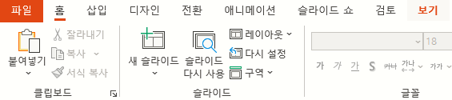
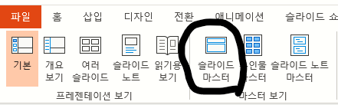
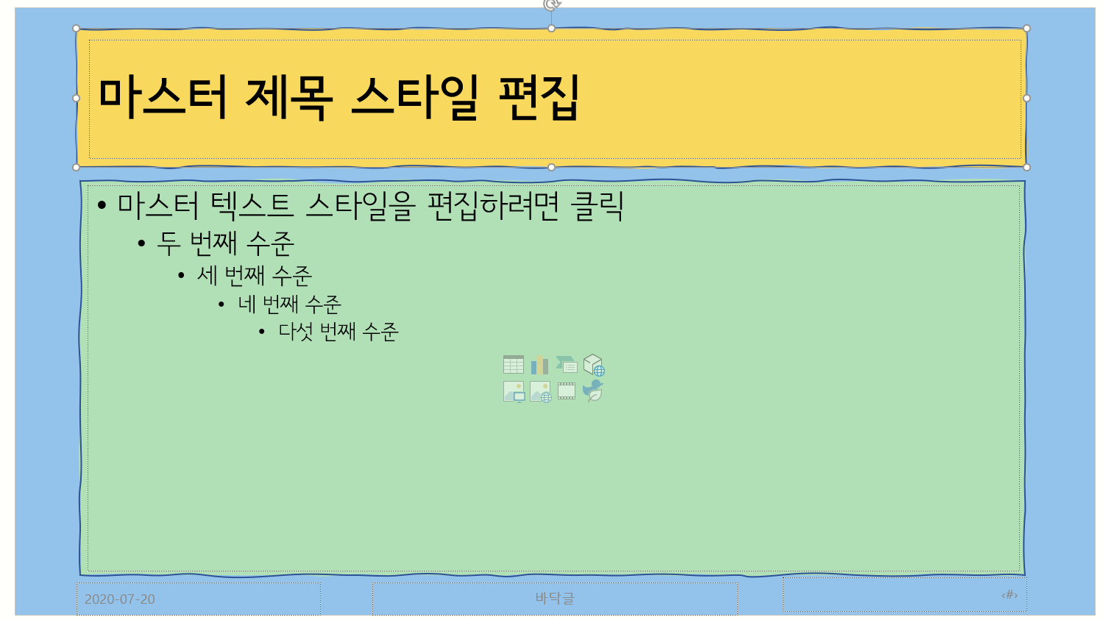
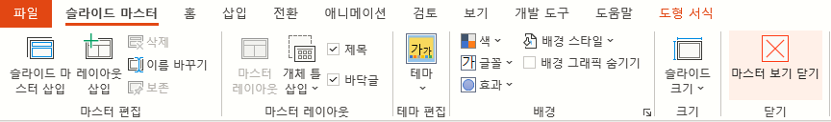
감사합니다.
편집하고 싶다면? 보기→슬라이드 마스터→편집하기 →마스터 보기 닫기

